Slide 1

Vad gick vi igenom under föregående lektion:
Kort genomgång om versionshanterare
Kort genomgång om Git
Kort genomgång om Continuous Integration
Fortsättning av Test Driven Development
+ TDD övning

Slide 2
In scope denna lektion:
Unit Testing

Slide 3
Unit Testing
Exekveringstid
SCENARIO
Testar hela systemet genom att låtsas vara en användare
FUNKTIONELLA TESTER
Testar kollektioner av klasser som subsystem
ENHETS TESTER
Testar individuella klasser / metoder isolerat
Antal tester

Slide 4
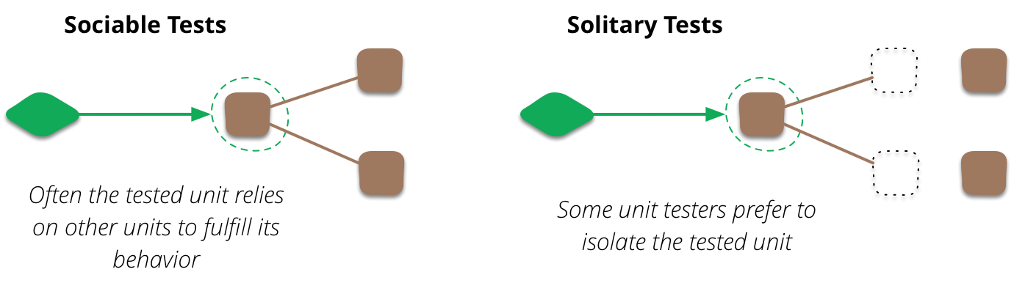
Unit Testing
https://martinfowler.com/bliki/images/unitTest/isolate.png

Slide 5
Unit Testing
Vad är problemet?
Test Driver
Stimulans
Klass som testas
Asserts

Slide 6
Unit Testing
En annan klass
Fil System
Kräver mycket CPU
Hur testar man något som är beroende av annat och som andra klasser är beroende av?
En annan klass
Test Driver
Klass som testas
Klass med Destruktiva operationer
En annan klass
Instansierat objekt
En annan klass
Fjärr Server
Medskickat objekt
Globalt objekt

Slide 7
Test Stub (Top-Down)
Simulerar beteendet av en funktion, som en metod (som är under test) är beroende av.
En sorts “dummy” metod som används enbart för tester.
Ex. Metoden som testas ska använda sig av data som den hämtar från en databas. För att simplifiera detta krav så säger vi istället att metoden kallar på en temporär metod “stub” som simulerar detta genom att returnera ett värde istället.

Slide 8
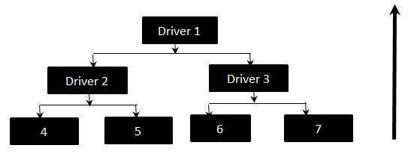
Test Driver (Buttom-Up)
Liknande Test Stub.
Simulerar istället en kallelse till en metod som ska testas.
Ex. Testing Approach :
+ Firstly, the integration between the modules 4,5,6 and 7 + Test the integration between the module 4 and 5 with Driver 2 + Test the integration between the module 6 and 7 with Driver 3
https://www.tutorialspoint.com/software_testing_dictionary/test_driver.htm

Slide 9
Test Seam
Skapar en test miljö liknande implementationen dock här går det bra att göra ändringar utan att oroa sig för att programmet har förändrats.
I de vanligaste fall är det ett objekt.
Ex. Du har en metod innanför ett objekt som du vill testa. Dock vill du inte göra några ändringar i koden. Så du skapar istället en kopia av objektet, kallar på kopians metod och gör de ändringar du vill göra. I en säker miljö.

Slide 10
Eget arbete med relevanta länkar
Sjukt bra länk kring Unit testing
http://searchsoftwarequality.techtarget.com/definition/unit-testing
Unit test with parameters
https://www.youtube.com/watch?v=9GWCHItWA-E
Mock testing tutorial
https://www.youtube.com/watch?v=YUcxik0PnWY
Mock in TDD
https://www.youtube.com/watch?v=Krj3-h198KQ

Slide 11
Nästa Lektion:
Fortsättning av Unit testing

